Slide 1
1.2.4 极限四则运算法则
本小结内容提要
一.极限的四则运算法则
二.有理函数的极限
三.带参数的极限问题
四.关于四则运算法则的条件的注记

Slide 2
极限的四则运算法则
对于自变量x的任何变化过程，有：
定理 1.2.11 若
则有
（1）加减法则
（2）乘法法则
（3）除法法则
( B≠0 )
推论 1 .
( C 为常数 )
推论 2 .
( n 为正整数 )

Slide 3
证：
根据定理1.2.8，设
其中
我们有：
（1）
（2）
（3）
其中:

Slide 4
特别地，对于数列极限，有：
若
则：

Slide 5
有理函数的极限
设有分式函数
其中
都是
多项式 .
1. 的极限
例12 . 求
解:
时,
分母
分子
分子分母同除以
则

Slide 6
原式
一般地，有如下结果：
为非负常数 )

Slide 7
2. 的极限
首先注意：设 n 次多项式
则
证:

Slide 8
所以，
（1）若
（2）若
则需要观察分子和分母是否有公因子

Slide 9
例13 . 求极限
（1）
（2）
解:（1）因
（2）消去零因子
x = 3 时分母为 0 !

Slide 10
例14. 求
解: x = 1时
分母 = 0,分子≠0 ,
但因
故

Slide 11
带参数的极限问题
已知极限的结果，推算或发现某些信息——倒推法
“否则将有什么样的矛盾？”
例15. 设
求常数
解: 极限式的左边化为
为使商的极限存在，必须 （否则极限为 ).
又因为极限为零，故分子上幂的最高次必须低于分母上幂的最高次（1次），从而
因此解得

Slide 12
例16. 设
求常数
解:
时，分母的极限是零，而商的极限存在，则
（否则左边的极限不会是有限数2, 而是 )
以下方法可以替代倒推法
又
所以

Slide 13
把
代回即得
故

Slide 14
例17. 设
为多项式，且
求
解: 由
得知
（1）多项式
最高幂次为三次，而且最高项恰为
想一想：否则？
（2）多项式
的二次项只能是
想一想：否则？
由
这个多项式的最低次项只能为
想一想：否则？
综上所述，

Slide 15
关于四则运算法则的条件的注记
与以往的代数四则运算完全不同，极限的四则运算是需要检验条件的（但通常不需要写出理由）.
例18. 以下运算过程有没有错？如果有错，错因在哪里？
（1）
（2）
（3）

Slide 16
（4）
（5）已知
则
解:
（1）“两项之和”只能推广到“有限项之和”
（2）必须在两个函数极限都存在的条件下使用
（3） 不存在，不能使用乘法法则
（4） 会有各种不同结果，称为未定式或不定式.
（5）除法法则只能在分母极限不为零时使用

Slide 17

练习1.2.4
1.计算极限:
（1）
（2）
（3）
（4）
（5）
（6）
（7）
答案：
（1）0
（2）1
（3）$\frac{3}{4}$
（4）∞
（5）-8
（6）1
（7）∞
2. 设
（
都是实数），求常数
答案：

Slide 18
1.2.5 复合函数的极限，
曲线的渐近线
本小节内容提要：
一、复合函数的极限法则
二、极限的一个简单应用
—— 曲线的渐近线

Slide 19
复合函数的极限法则
定理1.2.12.设复合函数
在 的某去心邻域
内有定义，若
且x 满足
时,
则有
又 ,
证
任给
存在
使得当
时，
对上述
存在
使得当
时，
因为
就有
从而
证毕.

Slide 20
复合函数的极限法则
定理1.2.12.设复合函数
在 的某去心邻域
内有定义，若
且x 满足
时,
则有
又 ,
说明: 若定理中
则可得
类似若
,则有

Slide 21
复合函数的极限法则
定理1.2.12.设
且x 满足
时,
又 ,
则有
说明: 若定理中
则类似可得
或者若
,则可得

Slide 22
复合函数极限法则变式及应用
1.变量代换
例如：
例19. 求极限
（1）
解:
（1）原式

Slide 23
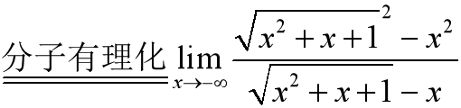
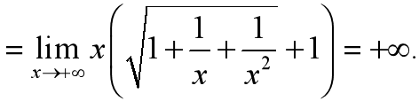
（2）
注意
（3）
注意

Slide 24
2.由函数极限推知数列极限
定理1.2.13 设
则对任何数列
且
有
例20. 已知极限
和
求
(1)
（2）
解:
由于
(1)

Slide 25
（2）
注意：
不能利用复合原理考虑而获得其
时的极限

Slide 26
3.证明发散性或无界性
例21. 证明
（1）狄利克雷函数
在点
处是发散的.
（2）函数
在点
处无界.
证: （1）取有理数列
和无理数列
而
两者不等，从而
不存在．

Slide 27
（2）函数
在点
处无界.
证：取数列
则
但
故函数
在点
的任何去心邻域上无界.
证毕.

Slide 28
4.计算初等函数的极限
命题1.2.3 一切基本初等函数
在定义区间上的每
一点
都满足
说明：可以用定义逐一对基本初等函数进行证明.
——(见阅读材料1.6)
满足上述等式的性质称为函数的连续性,
1.4 节将对连续性作进一步的分析.

Slide 29
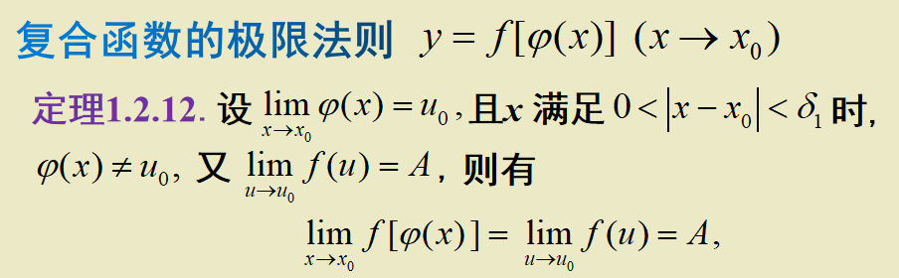
4.计算初等函数的极限
命题1.2.3 一切基本初等函数
在定义区间上的每
一点
都满足

Slide 30
定义1.2.12中， ，定理成为
定理1.2.14 设
则
说明：这个定理在求极限时十分“好用”，且没
有附加条件
例如：
和
是基本初等函数，就有
（1）
（2）

Slide 31
极限的一个简单应用——曲线的渐近线
定义1.2.7 若曲线 C上的点M 沿着曲线无限地远离原点时，
点 M 与某一直线 L的距离趋于 0,
则称直线 L 为
曲线C 的渐近线 .
或为“纵坐标差”
例如, 双曲线
有渐近线
但抛物线
无渐近线 .

Slide 32
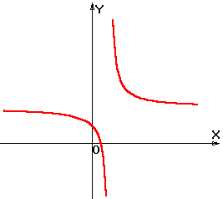
1.水平与铅直渐近线
若
则曲线
有水平渐近线
若
则曲线
有垂直渐近线
例22. 求曲线
的渐近线 .
解:
为水平渐近线;
为垂直渐近线.

Slide 33
2. 斜渐近线
若
斜渐近线

Slide 34
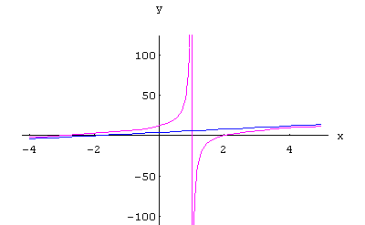
例23.
解:

Slide 35
例如，前面例15的结果实际上就是：
有渐近线
按照现在的步骤来做就是
例15. 设
求常数

Slide 36





练习1.2.5
1.计算极限：
（1）
（2）
（3）
（4）
答案：
（1）$\frac{1}{2}$
（2）+∞
（3）$0$
（4）+∞
2.计算极限：
（1）
（2）
（3）
（4）
答案：
（1）$sin1$
（2）$0$
（3）$6$

Slide 37
3. 曲线
（ ）
（A）没有渐近线
（B）仅有铅直渐近线
（C）仅有水平渐近线
（D）既有水平渐近线，又有铅直渐近线
答案：
D
y=1
x=0

Slide 38
作业3: P52-53
习题1.2 5. (2),(5),(7),(8) , 7 ，
10. (3),(4),(6),(9)

